Slide 1
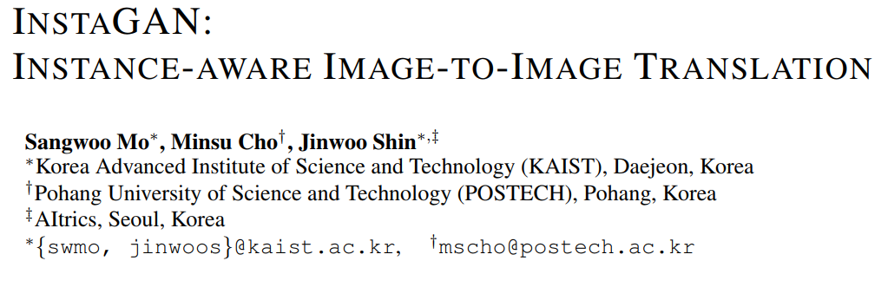
논문 <링크>
박이삭
2019-01-08

Slide 2
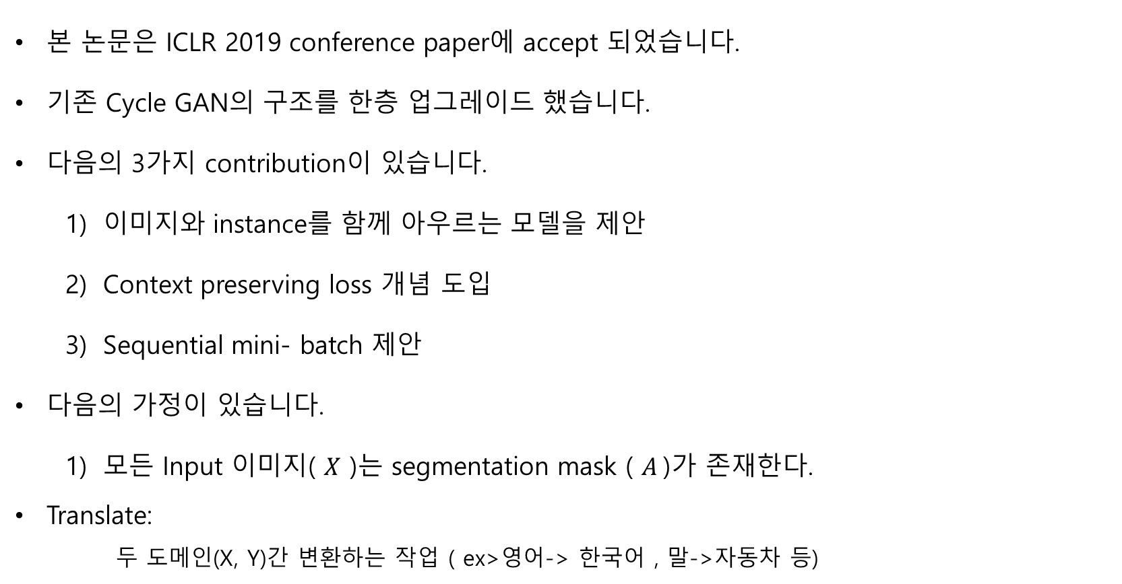
들어가기 전
본 논문은 ICLR 2019 conference paper에 accept 되었습니다.
기존 Cycle GAN의 구조를 한층 업그레이드 했습니다.
다음의 3가지 contribution이 있습니다.
이미지와 instance를 함께 아우르는 모델을 제안
Context preserving loss 개념 도입
Sequential mini- batch 제안
다음의 가정이 있습니다.
모든 Input 이미지( $X$ )는 segmentation mask ( $A$)가 존재한다.
Translate:
두 도메인(X, Y)간 변환하는 작업 ( ex>영어-> 한국어 , 말->자동차 등)
Notes:
어텐션 GAN 알아보기

Slide 3
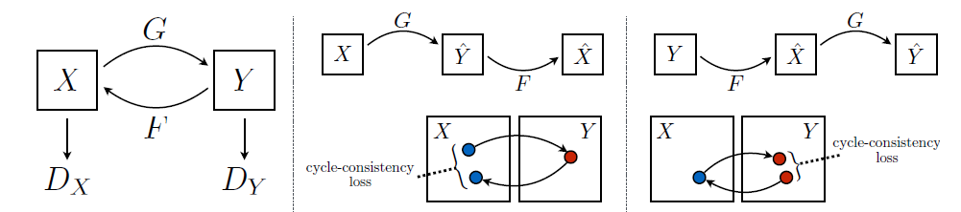
들어가기 전
Cycle GAN
Main idea는 두 domain을 잘 이어줄 수 있는 G 와 F를 만드는 것입니다.
하지만, 부족한 점이 있습니다. (초록 참조)
$$ℒ_{cyc}\left(G, F\right)=Ε_{x\sim p_{data(x)}}\left[{\left|F\left(G\left(x\right)\right)−x\right|}_{1}\right]+Ε_{y\sim p_{data(y)}}[{\left|G\left(F\left(y\right)\right)−y\right|}_{1}]$$
G: X→Y
F: Y→X

Slide 4
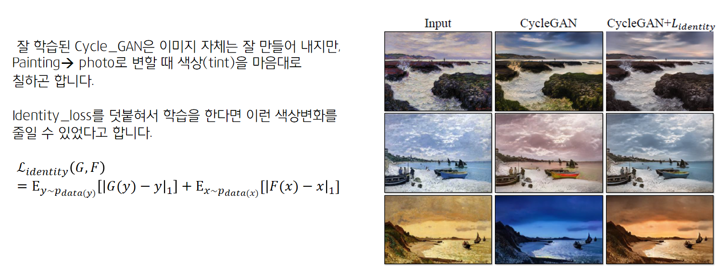
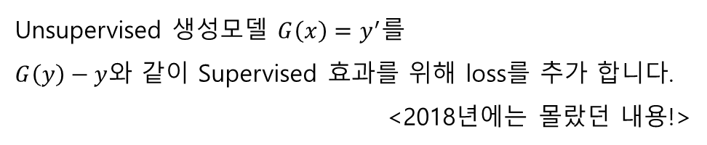
들어가기 전
Unsupervised 생성모델 $G\left(x\right)=y^{′}$를
$G\left(y\right)−y$와 같이 Supervised 효과를 위해 loss를 추가 합니다.
<2018년에는 몰랐던 내용!>

Slide 5
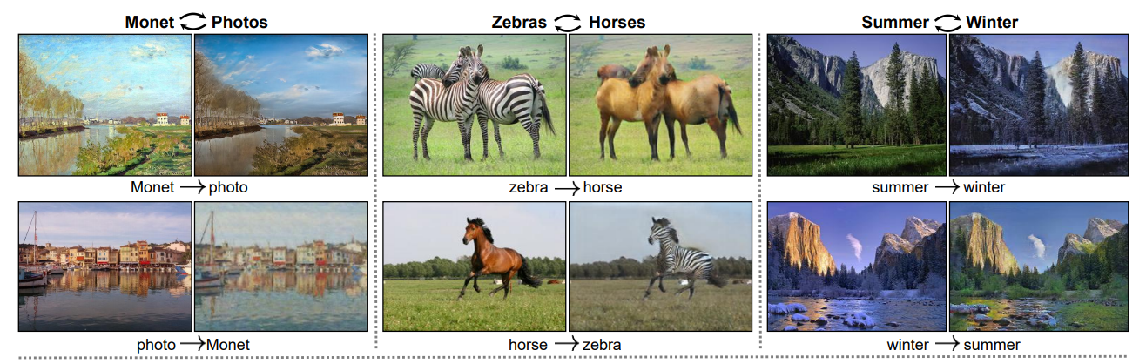
들어가기 전
CycleGAN의 대표 작품들이다. 이 중에서
강줄기만 모네 화풍으로 바꾸고 싶은데..
오른쪽 말만 모습을 바꾸고 싶은데..
나무들만 겨울나무로 바꾸고 싶은데…
이런 궁금증을 해결할 수 있는 논문이 InstaGAN 입니다.

Slide 6
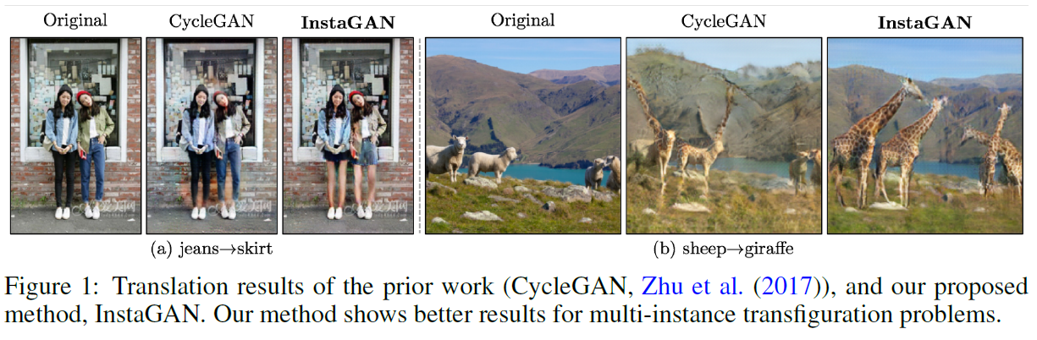
Abstract
Unsupervised image-to-image translation has impressive progress based on GAN
But, previous methods often fail when an image has multiple target instances
and translation task involves significant changes in shape, e.g
We propose a novel method that incorporates the instance information
Notes:
https://www.labsix.org/partial-information-adversarial-examples/
비지도 학습은 GAN에 의해 많은 발전이 있었다.
하지만, 다수의 타겟이나 shape의 변화같은 부분에서 기존 연구들은 종종 실패를 했다.
본 논문은 물체(instance)정보를 통합한 새로운 방법을 제시한다.

Slide 7
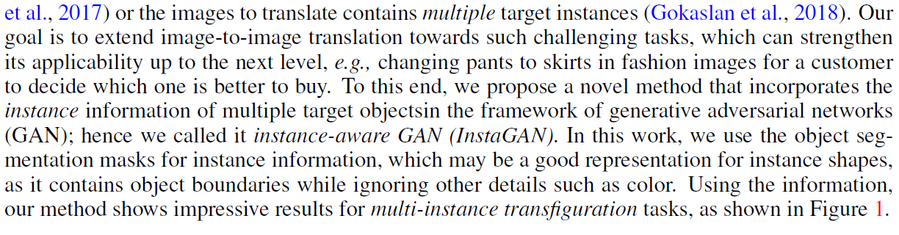
Introduction
Notes:
도전적인 과제에 이미지2이미지를 적용하는 것을 목표로 한다.
예를 들어 바지를 스커트로 바꿔, 손님들이 구매결정을 하는데 더 도움이 되도록.

Slide 8
Introduction
Notes:
제시하는 새로운 방법은 다수의 타겟이 있을 때, instance의 정보를 이용해 GAN을 만드는 방법이다.

Slide 9
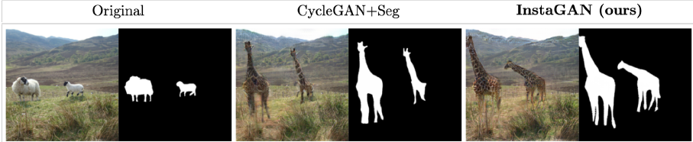
Introduction
Example ..
Q. 원본 이미지의 mask는 만들 수 있다.
하지만, 생성된 이미지의 mask는?
A. Mask 또한 G의 역할에 들어간다.
Notes:
Instance의 세그멘테이션 마스크 정보를 이용한다. 즉, InstaGAN을 이용하려면, mask정보가 꼭 필요하다.
하지만, mask뿐만이 아니라, 다른 정보도 가능하다고는 써 있습니다. 하지만 mask는 다른 정보와 달리 shape 정보를 가장 잘 가지고 있다고 판단 했습니다.

Slide 10
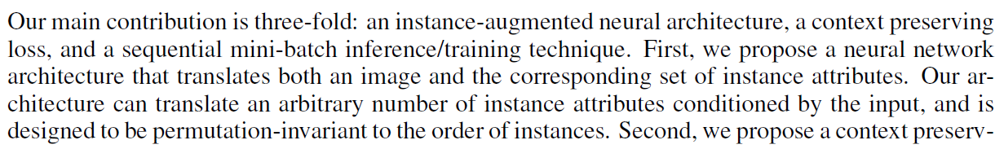
Introduction
Notes:
주 기여는 크게 3개가 있습니다.
NN의 구조를 제안.

Slide 11
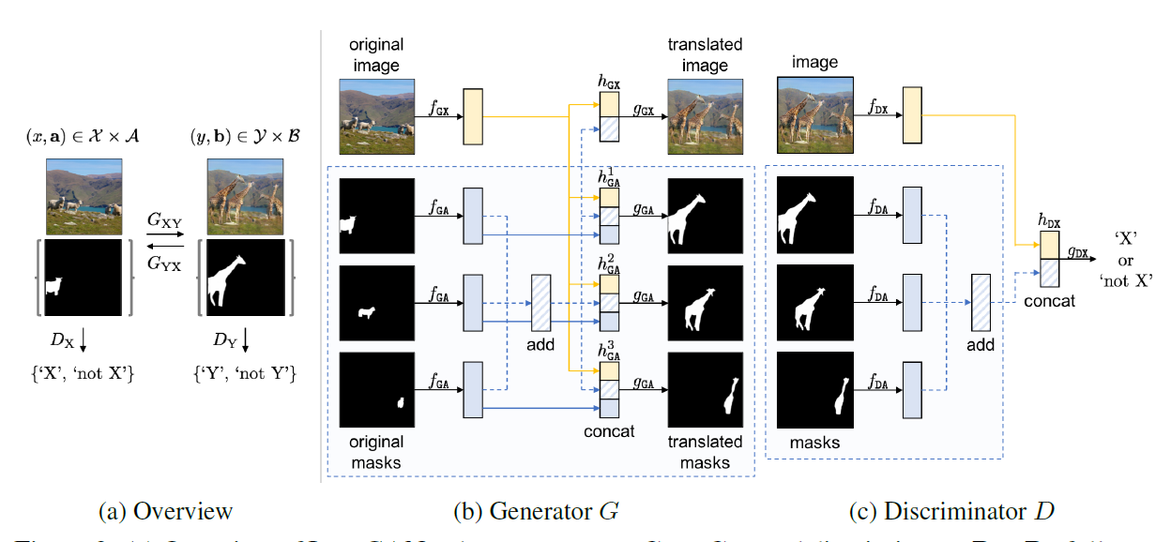
Introduction

Slide 12
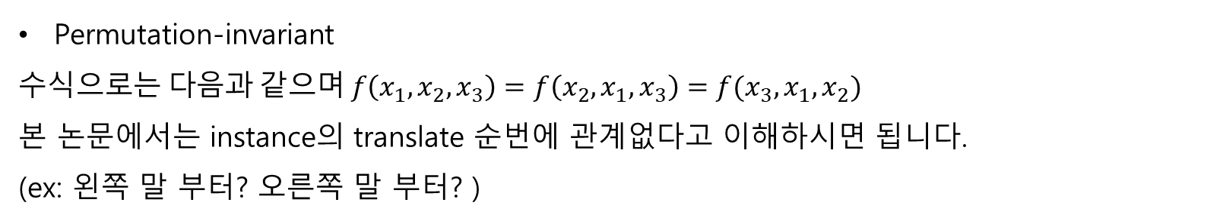
Introduction
Permutation-invariant
수$식으로는 다음과 같으며 f\left(x_{1},x_{2},x_{3}\right)=f\left(x_{2},x_{1},x_{3}\right)=f(x_{3},x_{1},x_{2})$
본 논문에서는 instance의 translate 순번에 관계없다고 이해하시면 됩니다.
(ex: 왼쪽 말 부터? 오른쪽 말 부터? )

Slide 13
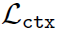
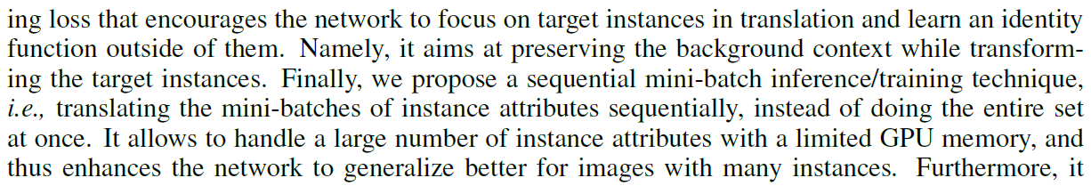
Introduction
Q. 제한된 GPU로 어떻게, instaGAN이 다수의 instance 를 보다 잘 일반화 할 수 있는가?
만약 2개의 instance만 translat하는 모델을 train 했을 때, 10개의 instance가 주어진다면 성능이 잘 안 나올 것이다. (→ CycleGAN과 이전 연구들의 문제점)
따라서 메모리를 증가시키지 않고 임의의 많은 smaple 을 train 시키는 방법이 필요하게 되고
제안한 Sequential mini-batch 는 결과적으로 다수의 instance 에 성능이 향상된다.
또한, 이는 데이터 증가 효과를 가져다 주기도 했다.

Slide 14
Introduction
추가로…
여러 연구들이 있었지만, 기존 연구들은 한 개의 instance에 대해 배경도 깔끔(clear)하고 효과적이었다.
이에 반해, CycleGAN은 여러 instance 에 대해 효과적이지만, 앞서 말한바와 같이 변형 관련 성능은 제한적.
본 논문은 context preserving loss를 이용해 background는 보존하고 instance의 변형을 촉진하는 내용을 담고 있다.

Slide 15
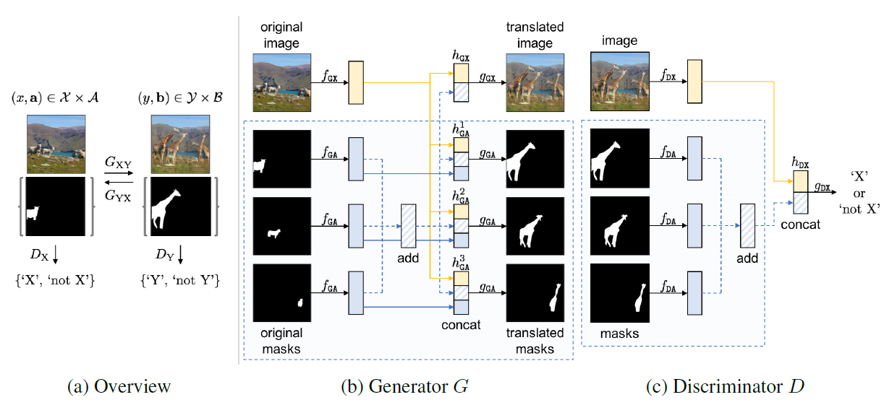
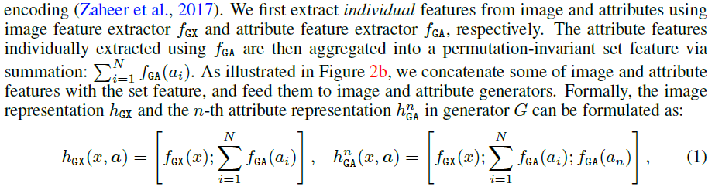
InstaGAN 구조
Notes:
어찌보면 instance 와 background 를 나눈 시점부터 당연한 이야기. A는 y’에 영향을 주어서는 안된다. 그럼 앞선 CycleGAN 보다 못한 결과가 나올 것이 뻔하다.

Slide 16
InstaGAN 구조
Notes:
D는 다음과 같은 구조.
자세히:
G는 ResNET으로 ResNet generator is composed of downsampling blocks, residual blocks, and upsampling blocks 다고 한다.
여기서 다운샘플링 블락을 인코더로 업샘플링 블락을 G로 사용했다고 합니다.
D는 PatchGAN의 D를 사용했다고 합니다. 5층의 Conv중 3개는 인코딩, 2개는 분류기로 사용했다고 합니다.
또한, Self-Attention GAN에 나오는 Spectral Normalization 방법을 사용해 봤지만 효과는 없었다고 합니다. (어제 투빅 컨퍼에 언급이 되어서 추가해봄)

Slide 17
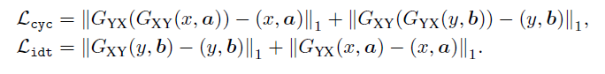
Loss
경험적으로 안정적인 LSGAN의 loss를 선택했다고 합니다.
$ℒ_{LSGAN}={(D_{X}\left(x,a\right)−1)}^{2}+{D_{X}\left(G_{YX}(y,b\right))}^{2}+{(D_{Y}\left(y,b\right)−1)}^{2}+{D_{Y}\left(G_{XY}(x,a\right))}^{2}$
Cycle-consistency loss
Identity mapping loss
Context preserving loss
$w\left(a,b^{′}\right):$non-zero weight only if a pixel is in background in both original and translated ones
Notes:
싸이클 로스 : x에서 시작하면 다시 x로 돌아 올 수 있는가. (한국어 영어 한국어 했을 때, 원본 한국어와 새로 만든 한국어가 같은지)
아이덴티티 로스 : 슈퍼바이즈 러닝 효과를 주기 위해 도입한 로스
문맥 보존 로스 : 배경과 instance를 구분
X가 y’이 되어도 배경은 그대로일 것이다. 만약, 차이가 발생한다면 1)새로 생겨나는 배경(instance 가 작아져서) 2) 없어지는 배경(instance 가 커져셔) 일텐데
W 를 이용해 배경을 최대한 보존하겠다는 의미. W는 다음 페이지에 자세히 설명

Slide 18
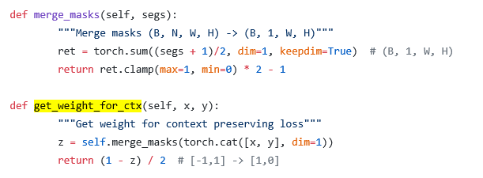

Slide 19
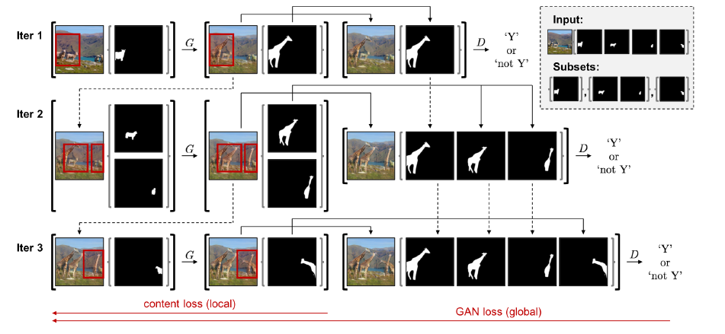
Sequential mini batch
오른쪽 위 Subset을 보면, seg 의 size가 1,2,1을 알 수 있다.
각 subset 마다 iter 가 진행되며, 그 size만큼 translation 이 진행된다.
이 때, 실선은 backprop이 진행되며, 점선은 진행되지 않는다.
→ GPU memory 가 적어도 많은 수의 instance 를 학습 시킬 수 있으며, size가 다양하니 네트워크 일반화가 잘됨

Slide 20
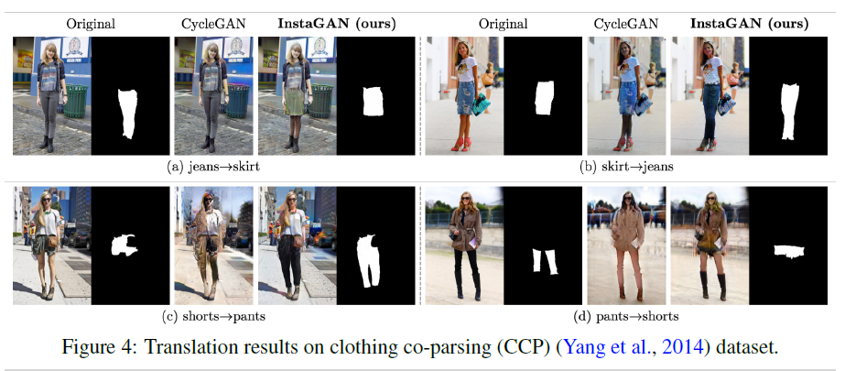
CCP Result
Notes:
이 사진은 instance 를 인풋으로 주었을 때 두 모델간 성능 비교

Slide 21
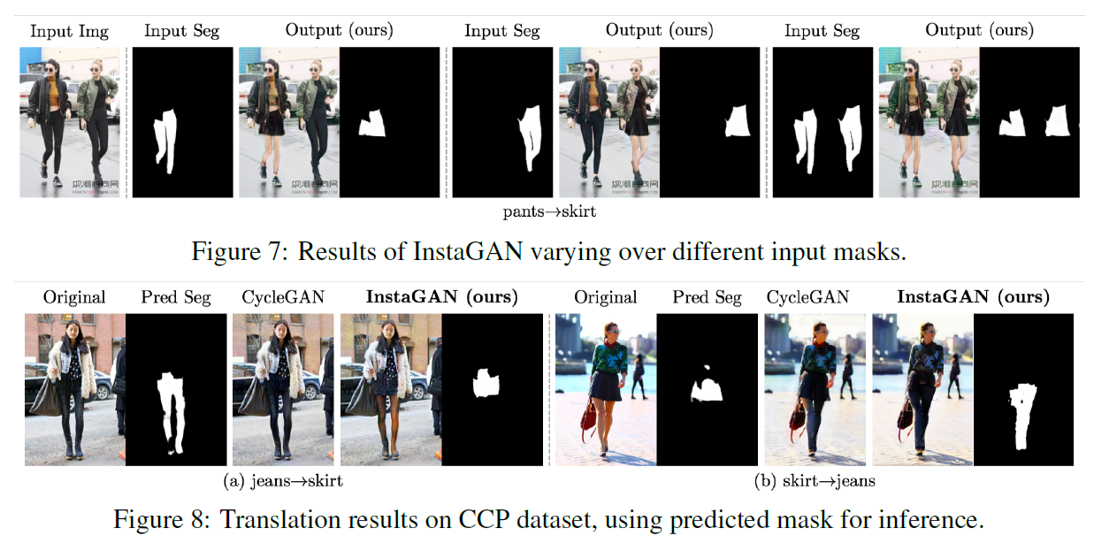
Notes:
Input 세그먼트의 변화와 결과
Pred세그먼트의 인풋과 결과
세그먼트 정보가 없다면 충분히 pred값으로도 좋은 결과를 낼 수 있다.

Slide 22
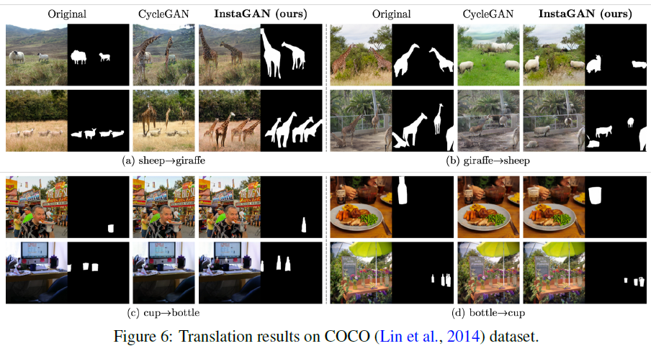
COCO Result
Notes:
CyclceGAN과 비교하기 위해 #parameter를 2배로 늘렸을 때 비교 모습
구조 또한, instance를 받아 들이는 모습으로 변경 (기존은 instance를 받지 못함)
싸이클간은 양과 비슷한 기린을 내놓았지만, InstaGAN은 기린과 양을 생성해 냈다. 또한, 원본 사진의 looking direction을 제대로 구현!!

Slide 23
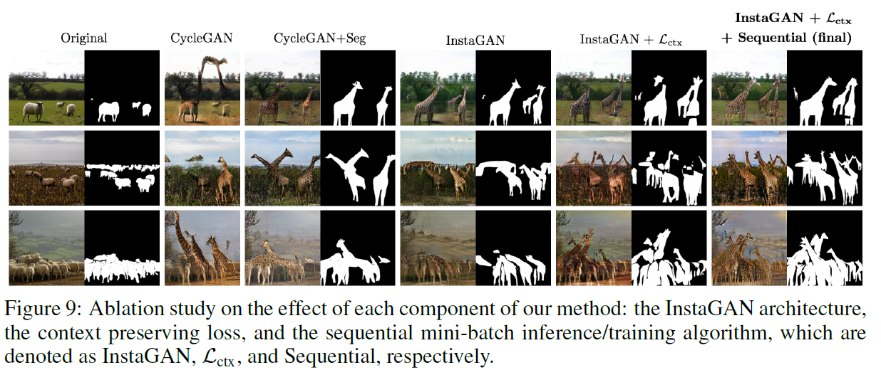
진짜 효과 있나?
Notes:
2, 3번 줄을 보면 ctx가 들어간 그림은 배경이 잘 보존된 것을 볼 수 있다.

Slide 24
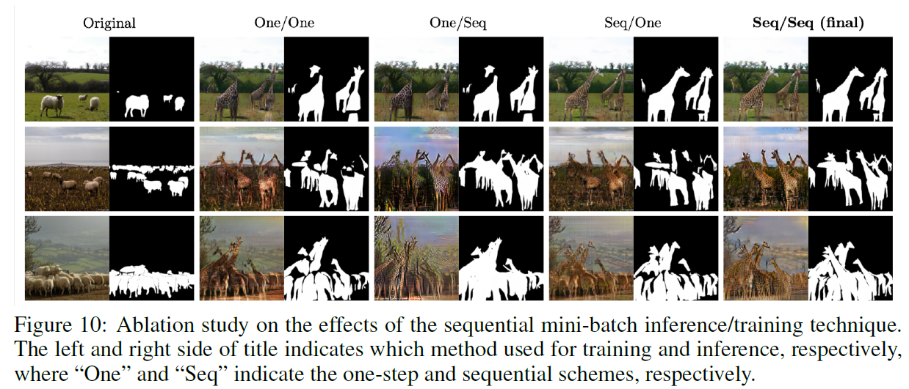
Notes:
2개의 instance가 있다고 가정‘
One/one : 2개를 한번에 train하고 translate도 한번에
One/Seq : 2개를 한번에 train하고 translate는 하나씩
Seq/One : 2개를 2번에 train하고, translate는 한번에
Seq/Seq : 2개를 2번에 train하고, translate는 하나씩

Slide 25
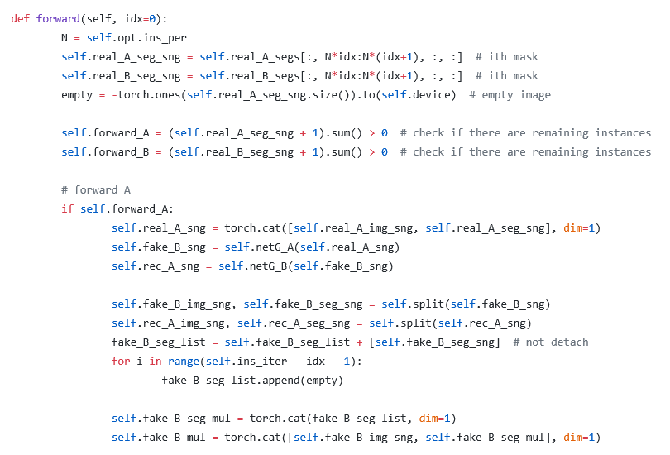
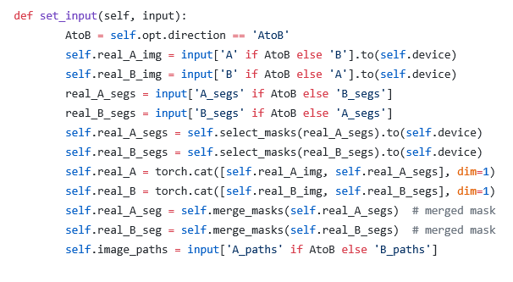
코드

Slide 26
InstaGAN 코드

Slide 27
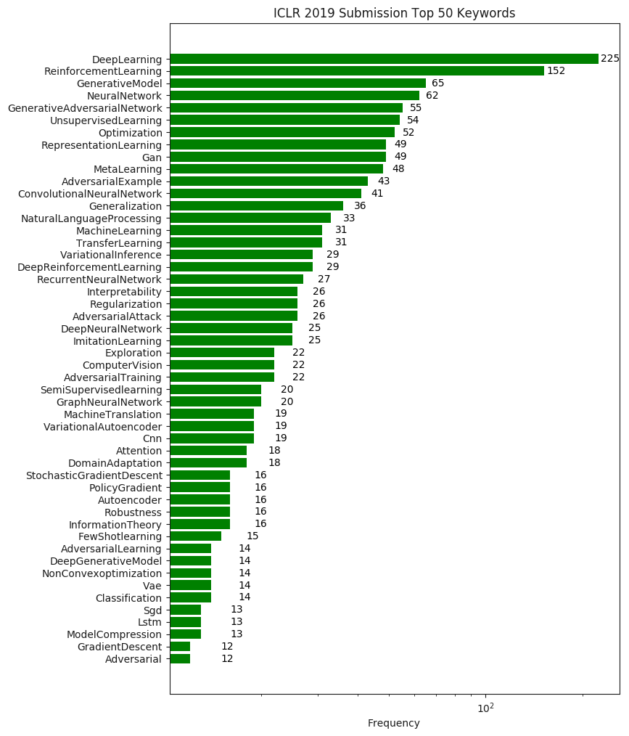
출처: https://github.com/shaohua0116/ICLR2019-OpenReviewData

